Slide 1
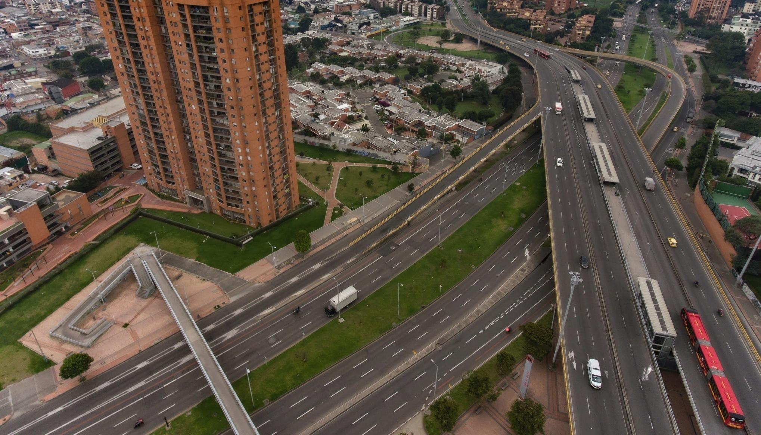

Fondo de Estabilización Tarifaria (FET)
28-10-2022

Slide 2
AGENDA
Generalidades del Fondo de Estabilización Tarifaria
Transición de funciones
Líneas de trabajo

Slide 3


GENERALIDADES DEL FONDO DE ESTABILIZACIÓN TARIFARIA
Tarifa Técnica
Tarifa Usuario
FET
Decreto 383 de 2019
Decreto 686 de 2019
Vehículos
Kilómetros
Pasajeros
Horas de operación
Infraestructura de Patios
Tarifa General
Tarifa SISBEN
Tarifa Adulto Mayor
Recursos destinados por el Distrito
Fuentes alternativas

Slide 4
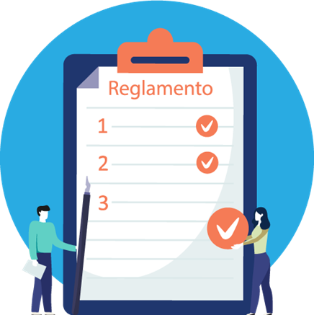





TRANSICIÓN DE FUNCIONES
“La administración, planeación y seguimiento del FET- estará a cargo de la Secretaría Distrital de Movilidad… quien podrá asignar los recursos del FET, de manera independiente, a cada ente gestor…:
2019 en adelante
2023 en adelante
Reglamentar el funcionamiento
Ordenar y Ejecutar los recursos
SDH
Definir los Mecanismos de administración
Llevar los registros contables y presupuestales
TMSA
Coordinar el funcionamiento
Presentar el Informe de Desempeño al CONFIS
TMSA

Slide 5

LÍNEAS DE TRABAJO
PROCEDIMIENTO INTERNO -
Revisión técnica y jurídica de los rubros permitidos a pagar por FET
Revisión del alcance en la planeación del FET (modelo y proyecciones)
Definición del procedimiento de la administración y ordenación del gasto.
DELEGACIÓN INTERNA
Establecer la supervisión del FET
Delegación de funciones internas de la SDM.
Definición de la aclimatación del proceso en la SDM
DIRECTRIZ ENTES GESTORES
Responsabilidades de los Entes gestores
Formalización del protocolo de entrega de la información a SDM.
Acompañamiento:
SDH
TMSA

Slide 6
Sistema Interoperable de Recaudo
Comité Intersectorial
28-10-2022

Slide 7
AGENDA
Sistema de recaudo actual y necesidad de interoperabilidad
Visión, metas y alcance del Proyecto
Estructura institucional del SIR
Cronograma general del proyecto

Slide 8
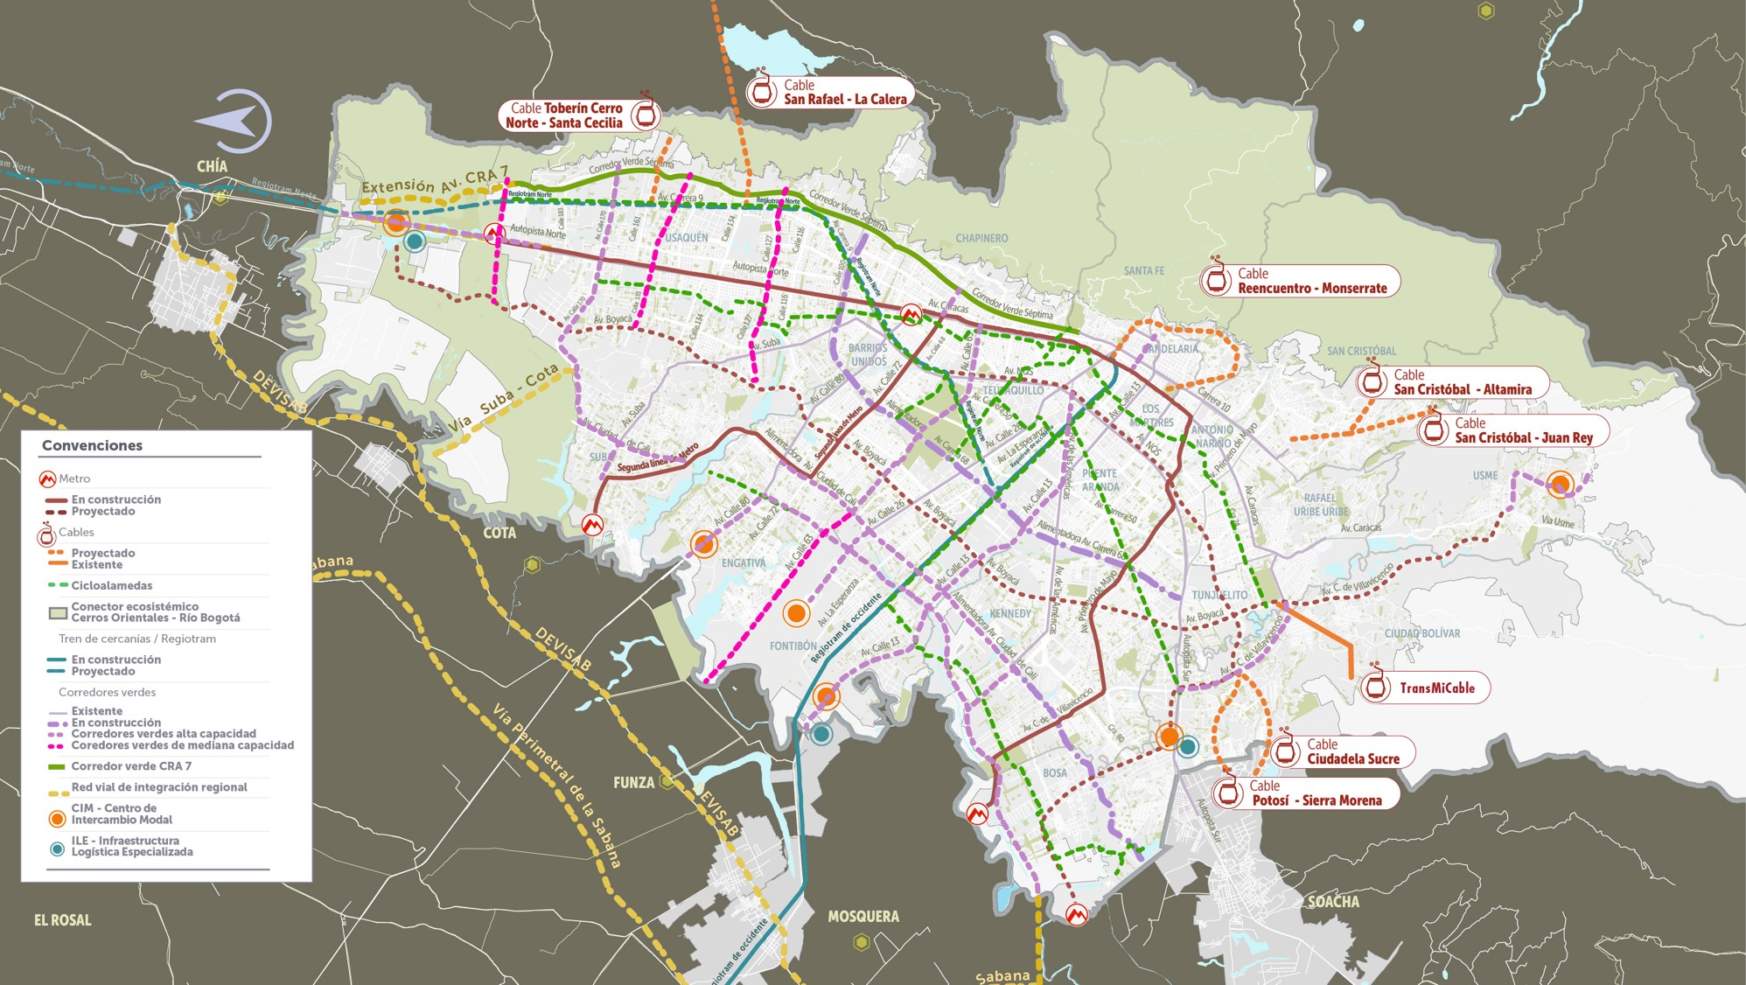
RED DE TRANSPORTE PÚBLICO
5 metro lines (97.4 km)
2 regiotram (92.8 km in the city-region, of which 33.6 km are in Bogotá)
7 overhead cables (25.3 km)
22 high and medium capacity green corridors (120.4Km)

Slide 9
1. PROYECTOS DE TRANSPORTE E IMPLEMENTACIÓN DEL SISTEMA INTEROPERABLE DE RECAUDO
Entrada operación proyectos transporte
2021 (Dic)
Resolución SRC MinTransporte 20213040060975
AC. 13
Regiotram Occ.
Soacha
AV. 68
Av. Ciudad de Cali
AK 7
AV 68
Regiotram
Norte
Segunda Línea Metro
PLMB
2022
2023
2024
2025
2026
2027
2028
2029
2030
2031
2032

Slide 10
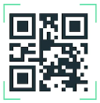












2. VISIÓN DEL SIR
Múltiples medios de pago
Pagos Abiertos
Pagos Cerrados
Operación integrada de servicios adicionales
Arquitectura de Pagos
Arquitectura del Sistema
Basado en cuenta
Diseño y tecnología
Basado en estándares
Integración diversos modos transporte
Alcance del sistema
Múltiples entidades

Slide 11






3. ESTRUCTURA INSTITUCIONAL DEL SIR
ARM
Comité de interoperabilidad
Cámara de compensación
Sistema Central del SIR
*
Sistema
Central
Otros servicios
Sistema
Central
Sistema
Central
Troncales
Actuales
Zonales
Actuales
Troncales
Futuras
Zonales
Futuras
PLMB
Líneas futuras
Regiotram de occidente
Líneas futuras
* Escenario deseado de integración tarifaria y de medio

Slide 12
4. PROYECTOS DE TRANSPORTE E IMPLEMENTACIÓN DEL SISTEMA INTEROPERABLE DE RECAUDO
2021 (Dic)
Resolución SRC MinTransporte 20213040060975
2022
2023
2024
2025
2026
2027
2028
2029
2030
2031
2032
Inicio
Prefactibilidad
Implementación del SIR
Decreto
Adopción SIR
Terminación
Factibilidad
Decreto
Implementación
Especificaciones
SIR
Consolidado
Inicio
Transición
Fin
Transición
SRC : Sistema de Recaudo Centralizado

Slide 13
4. CRONOGRAMA GENERAL DEL PROYECTO SIR
Estructuración
Implementación (Transición)
Actividad
2022
2023
2024
2025
2026
2027
2028
2029
Ejecutor
S1
S2
S1
S2
S1
S2
S1
S2
S1
S2
S1
S2
S1
S2
S1
S2
Estructuración del SIR (Prefactibilidad)
TMSA, SDM, EMB
dic-23
Decreto de adopción del SIR
SDM
ene-23
Definición de alternativas SIR
SDM
feb-23
Selección de la alternativa de transición (Factibilidad)
TMSA, SDM, EMB
mar-23
Diseño detallado del SIR (Factibilidad)
TMSA, SDM, EMB
sep-23
oct-23
Auditoría del diseño
SDM
Decreto de implementación del SIR
dic-23
SDM
Licitación y adjudicación del SIR
jul-24
SDM
SIR consolidado
Transición del SIR
SDM, Entes Gestores

Slide 14

Gracias

Slide 15
Gracias

Slide 16
NUEVAS FUNCIONES
Ordenar y ejecutar los recursos que cumplan con el objeto del Fondo contenido en el artículo 2 del presente Decreto
SDM
Consolidar necesidades de recursos mensualizadas
Asignar los recursos entre Entes Gestores
Programar el PAC
Definir las modificaciones al PAC
Expedir CDP y CRP
Solicitar el giro de los recursos a cada fiducia
Requerir planes de mejora
Hacer seguimiento a los planes de mejora
Entes Gestores
Presentar informe técnico financiero de necesidades para FET
Presentar informe de necesidades trimestral
Ejecutar los planes de mejora
Remunerar los agentes
SHD
Realizar los giros solicitados por la SDM
Llevar los registros contables y presupuestales
Presentar al CONFIS Distrital un informe anual que refleje el desempeño financiero, contable y presupuestal del FET

Slide 17
Hitos del cronograma
Definición de los conceptos del diferencial entre tarifa técnica y al usuario 21/10/22
Lineamientos técnicos, jurídicos y financieros para los Entes Gestores 31/10/22
Borrador de Resolución de modificación 18/11/22
Revisión y ajuste del borrador de resolución 30/11/22
Expedición de la resolución de modificación 05/12/22
Flujograma de procedimiento 14/10/22
Documento de procedimiento 07/11/22
Circular de delegación de funciones y responsabilidades 28/11/22

